Slide 1


Slide 2


第一章 行列式
§1.5 克拉默法则

Slide 3
前言
本节重点解决以下问题:
克拉默法则及其推论的相关内容
利用克拉默法则求解线性方程组的实例

Slide 4
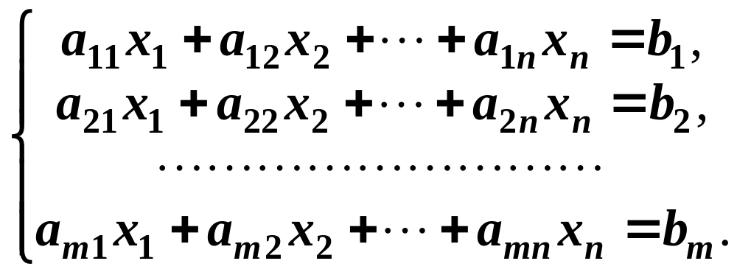
重点问题: 非齐次与齐次线性方程组的定义
含有n个元x₁ , x₂ , …, x_{n}的m个线性方程的方程组
(1.8)
若常数项b₁,b₂,…,b_{m}不全为零, 该方程组称为
非齐次线性方程组.
若常数项b₁,b₂,…,b_{m}全为零, 该方程组称为
齐次线性方程组.

Slide 5
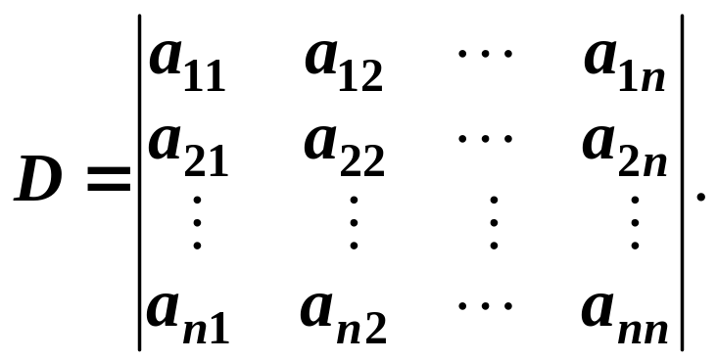
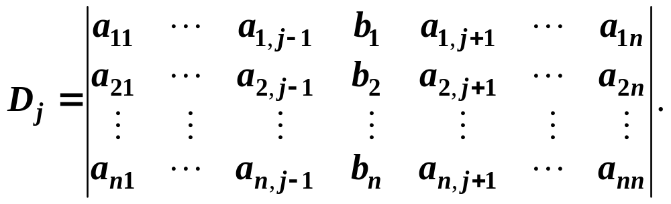
基本问题: 系数行列式的定义
本节仅讨论方程组(1.8)中m=n时的情形. 此时,方程组的系数行列式
令D_{j} (j=1,2,…,n)为常数项b₁,b₂,…,b_{n}替换系数行列式D中第 j 列元素而得到的行列式, 即

Slide 6
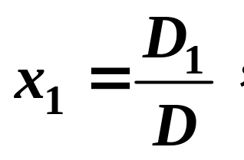
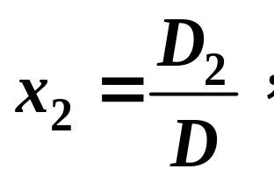
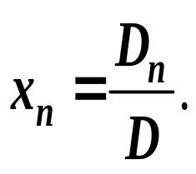

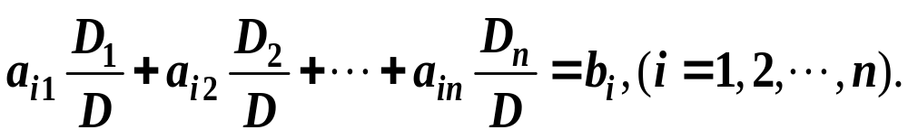
重(难)点问题---克拉默(Cramer)法则
定理1.3
(克拉默(Cramer)法则) 如果线性方程组(1.8)的
系数行列式D ≠ 0, 则方程组有唯一解:
(1.9)
*证明
先证(1.9)是方程组(1.8)的解,
即要证明
上式两端同时乘以D得

Slide 7
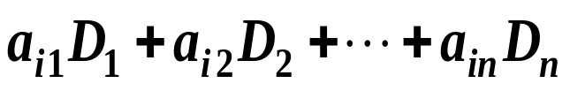
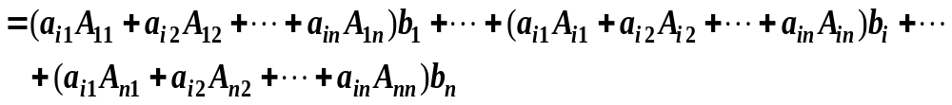

克拉默(Cramer)法则的证明
将D_{j}=b₁A_{1j}+b₂A_{2j}+…+b_{n}A_{nj},(j=1,2,…,n)代入上式左端得:
因此, (1.9)是方程组(1.8)的解.
再证若方程组(1.8)有解, 则其解由(1.9)给出.

Slide 8
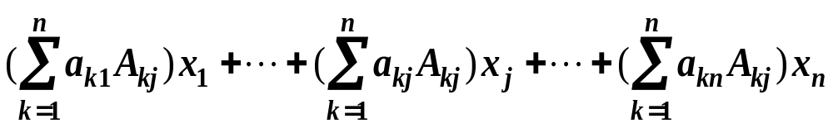
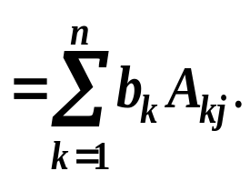
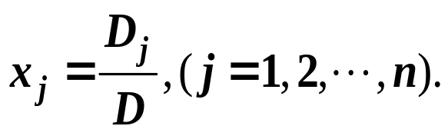
克拉默(Cramer)法则的证明
将方程组(1.8)中的n个方程两端依次乘以D中第j列各元素的代数余子式A_{1j},A_{2j},…,A_{nj}后,再把它们相加可得
注意到上式左端仅变量x_{j}的系数等于D, 其余系数均为0;右端等于D_{j}, 上式可化为Dx_{j}=D_{j}(j=1,2,…,n).
由于D ≠ 0时, 上式有唯一解
从而得证.

Slide 9
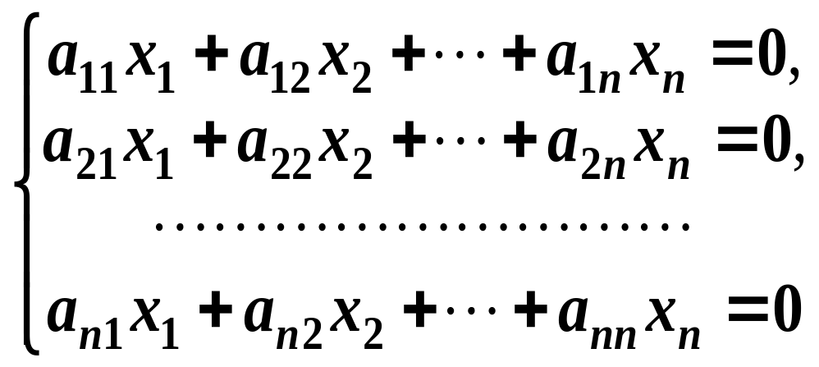
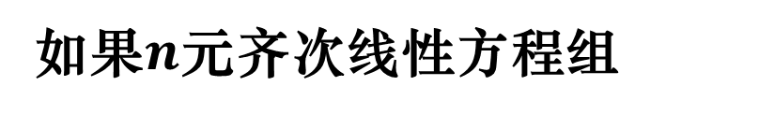
难点问题: 克拉默(Cramer)法则的推论
推论1.7
如果$n$元齐次线性方程组
的系数行列式D ≠ 0 ,则该方程组有唯一解
x₁ = x₂ = … = x_{n} = 0.
注：
克拉默法则为行列式在求解线性方程组的一个应用,
它仅在方程组系数行列式D ≠ 0时适用(D = 0的情形见
第三章).

Slide 10
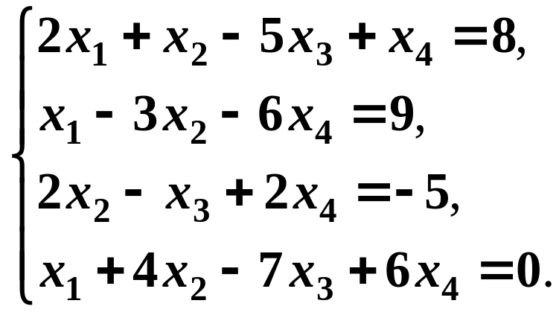
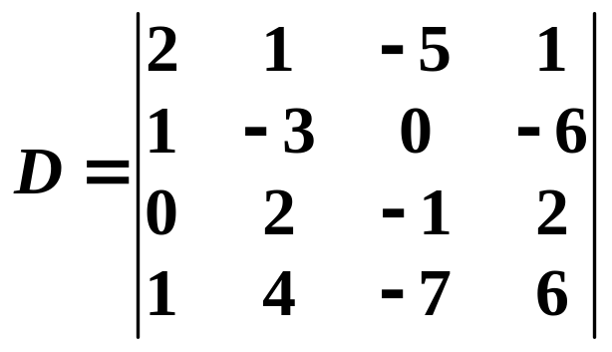

实践问题: 利用克拉默(Cramer)法则求解线性方程组
例1.16 解线性方程组
解
由于系数行列式
所以方程组有唯一解.

Slide 11
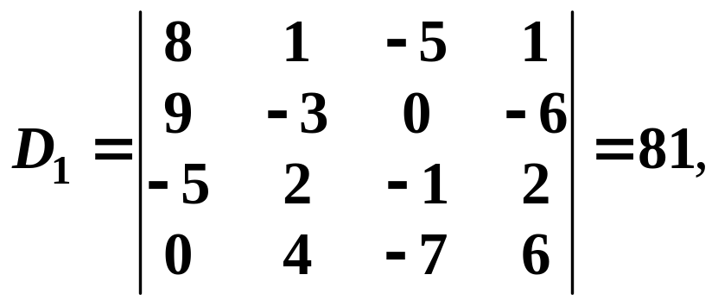
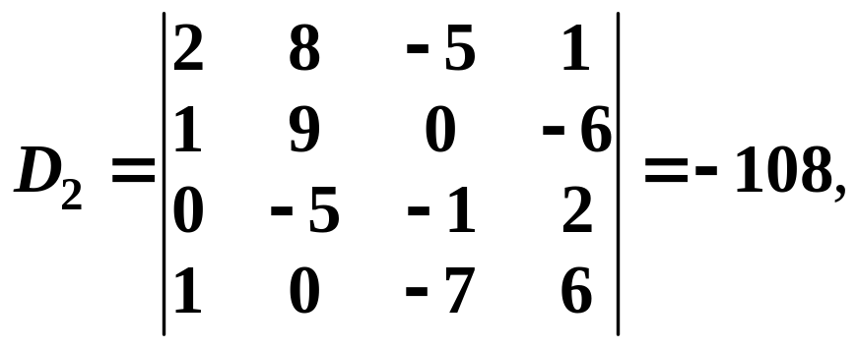
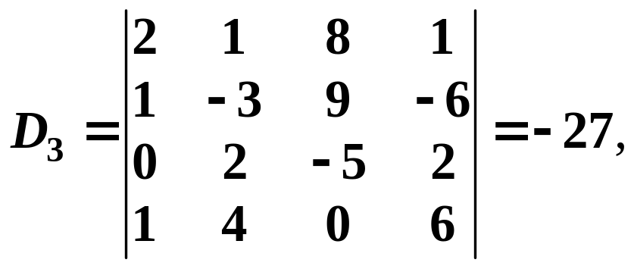
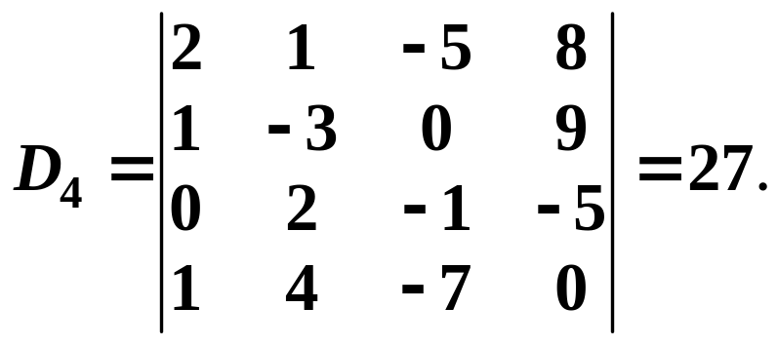
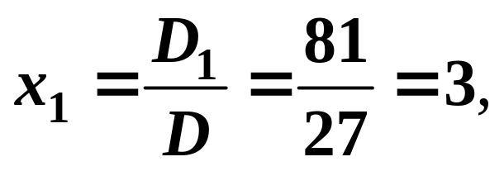
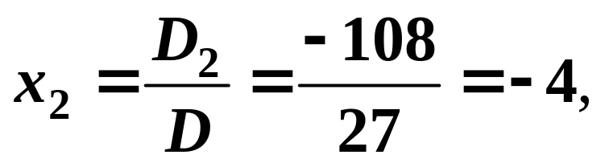
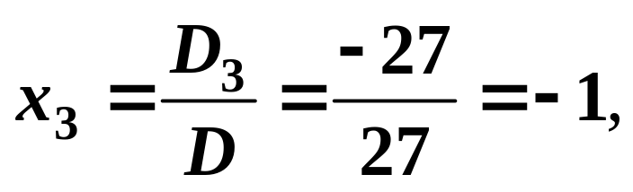
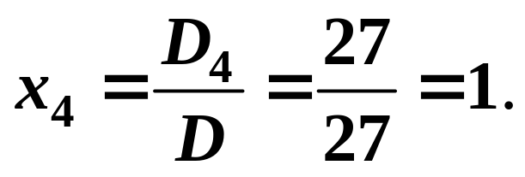
实践问题: 利用克拉默(Cramer)法则求解线性方程组
所以有

Slide 12
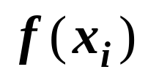
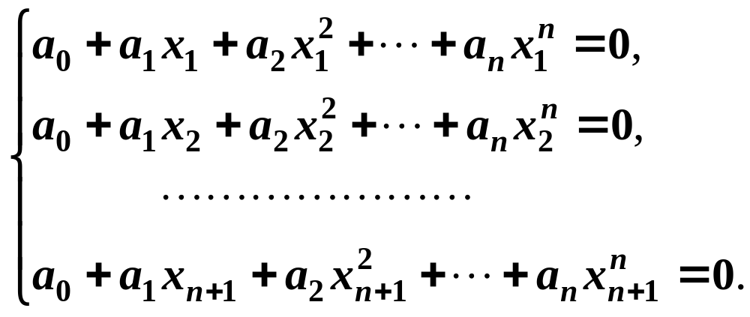
实践问题: 克拉默(Cramer)法则的应用
例1.17 证明一个n次多项式至多有n个互异的零点.
假设n次多项式
f(x)=a₀+a₁x¹+a₂x²+…+a_{n}x^{n}
有n+1个互异的零点x₁,x₂,…,x_{n}, 则有
证明
即

Slide 13
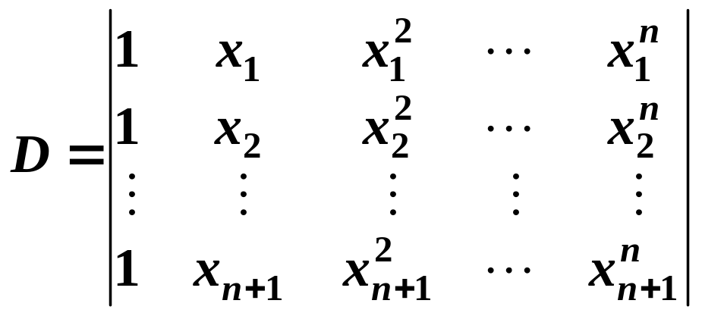
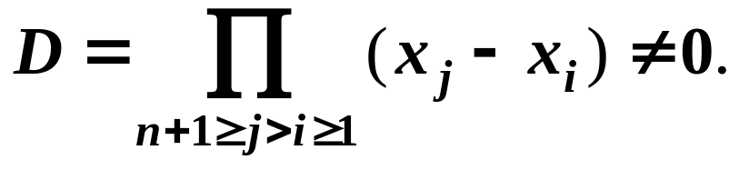
实践问题: 克拉默(Cramer)法则的应用
以上方程组可看成关于n+1个元a₀,a₁,…,a_{n}的齐次线性方程组, 其系数行列式
这是一个n+1阶范德蒙德行列式的转置行列式, 因此
由推论1.7知上述方程组有唯一解a₀=a₁=…=a_{n}, 这与f(x)是一个n次多项式矛盾.
故f(x)至多有n个互异的零点.

Slide 14

克拉默法则的小结
基本问题: n 元线性方程组的解能否用 n 阶行列式
表示呢?
重点问题: 非齐次与齐次线性方程组的定义,以及
克拉默法则.
难点问题: 克拉默法则及其推论.
实践问题: 如何利用克拉默法则求解线性方程组？
拓展问题: 克拉默法则能否求解所有线性方程组?

